Slide 1
Simulación montecarlo aplicado a inversiones
Pablo Alejandro Rivera Sánchez
Claudio Rodríguez Orozco

Slide 2
Objetivos
Encontrar la manera de simular una inversión a largo plazo de manera más realista, utilizando un interés variable o aleatorio (controlado).
Aplicar todos los temas que hemos visto en clase a una situación real propuesta por nosotros, además de poder practicar los mismos temas de clase.

Slide 3

Problema
Empezando con $10,000 e invirtiendo otros $10,000 adicionales cada año, ¿cuál es la probabilidad de que tengas al menos $1,000,000 después de 30 años de invertir en el S&P 500?

Slide 4
Usualmente cuando queremos calcular o resolver este problema, asumimos que obtendremos un rendimiento anual, si no es que fijo, muy cercano a lo que esperamos, es decir, no esperamos que este varíe mucho año con año. Sin embargo, este no es el caso, el rendimiento en una inversión de este tipo no es fija y puede variar en grandes cantidades, ya sea subir o bajar.

Slide 5
Manera tradicional
Empezamos con la cantidad de $10,000, invertimos es misma cantidad por 30 años con un interés del 7%. Cada año realizamos la siguiente operación:
Capital x (1 + interés) + Capital aportado

Slide 6
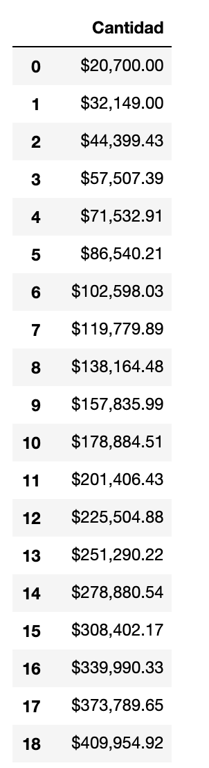
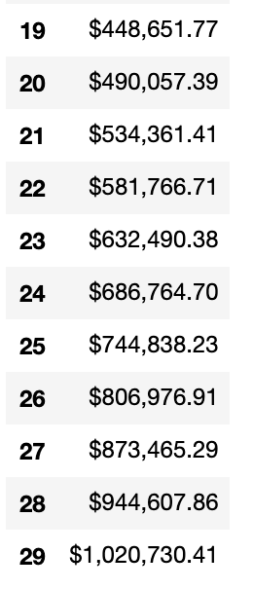
En este caso si cumplimos con tener $1,000,000 al final de los 30 años, pero como ya se mencionó anteriormente, esto no es muy realista debido a que el interés puede variar.

Slide 7
SOLUCION
El problema a resolver, en pocas palabras, era encontrar la manera de hacer que el interés de la inversión cambiara cada año.
Esto lo pudimos resolver gracias a una función random (np.random.normal), en la cual introducimos el interés para que nos devolviera un valor aleatorio del mismo.

Slide 8
Además, creamos una nueva variable, volatilidad, la cual también introducimos a la función random, de manera que la función nos devolvía un valor aleatorio de interés cada vez que la corríamos.
Todo lo anterior lo acomodamos en un for (con n=30) para generar un posible futuro usando la misma fórmula interés:
Capital x (1 + interés) + Capital aportado

Slide 9
Datos
Inversión inicial: $10,000
Interés: 9%
Volatilidad: 18%
Años: 30
Aporte anual: $10,000

Slide 10
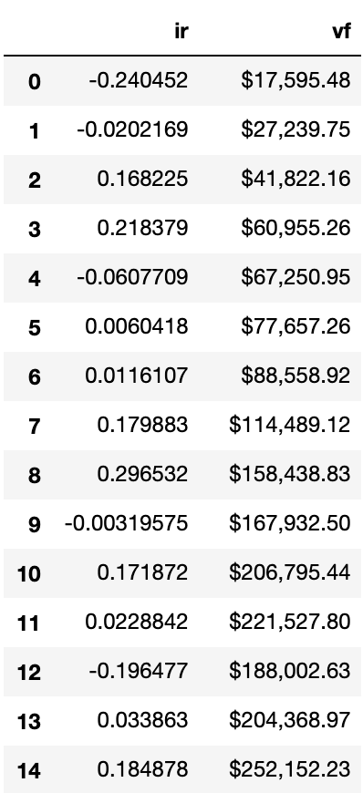
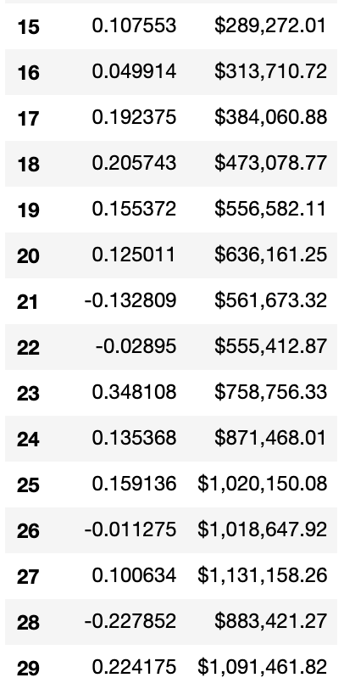
En este caso, también logramos nuestro objetivo de tener más de $1,000,000 después de 30 años, hasta logramos llegar a dicha cantidad en menos años (25). A pesar de que también se cumplió el objetivo, habrá simulaciones u futuros en los que no se cumpla o que se sobrepase por mucho como en las siguientes.

Slide 11
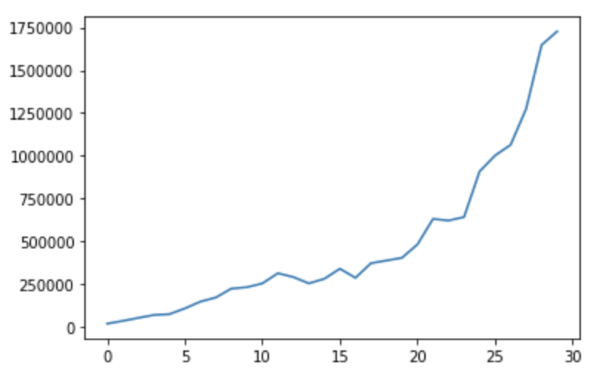
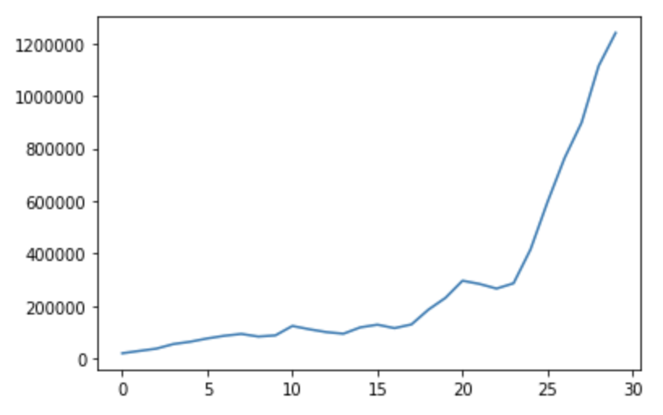
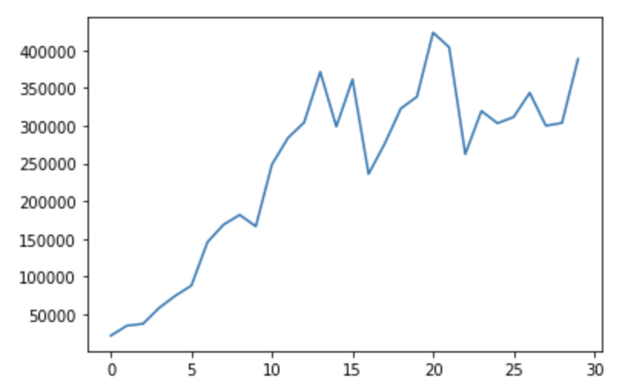
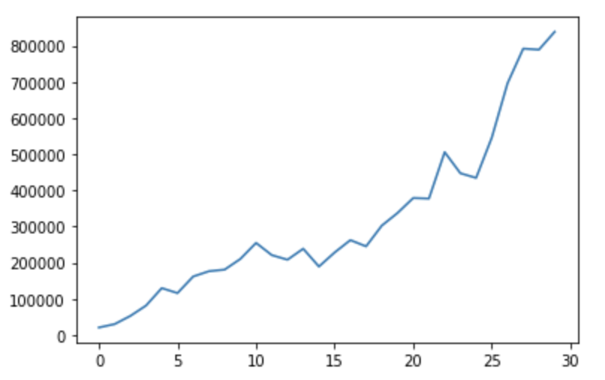

Slide 12
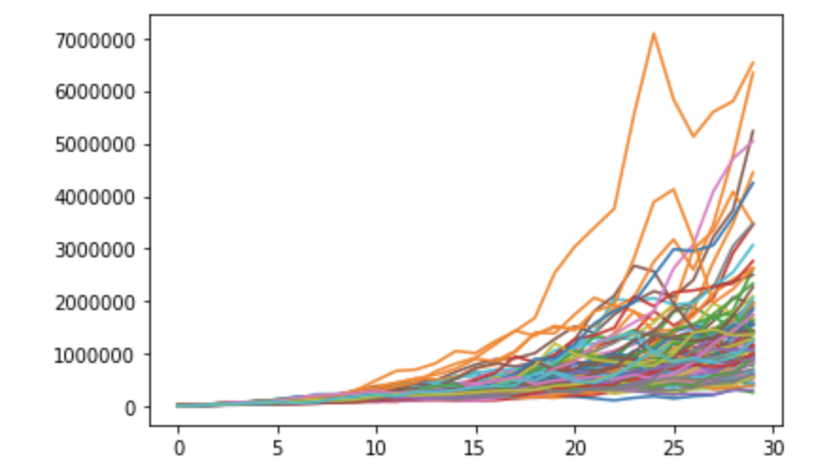
Todo este proceso lo podemos formular o plantear como una simulación montecarlo, en la que simulará cierta cantidad de veces la simulación de una inversión a 30 años, ya tomando en cuenta el interés aleatorio para así poder obtener datos estadísticos como el promedio, entre otras cosas. A continuación se muestra una gráfica de 100 escenarios diferentes, usando el método montecarlo.

Slide 13
Al repetir el mismo proceso, pero en esta ocasión simular 10,000 escenarios, obtenemos una media regular que siempre se acerca a $1,500,000 en todos los casos. Sin embargo, este puede variar de acuerdo al número de escenarios seleccionados.

Slide 14
CONCLUSIONES
Al realizar los proyectos y los trabajos hechos en clase, pudimos observar que la simulación montecarlo tiene un gran poder ya que puede simular una gran cantidad de procesos aleatorios, haciéndolos de cierta manera no tan aleatorios.
Es una gran herramienta de análisis para cualquier persona y puede ser muy útil para varias carreras debido a que puedes simular casi cualquier proceso.

